Slide 1



Slide 2
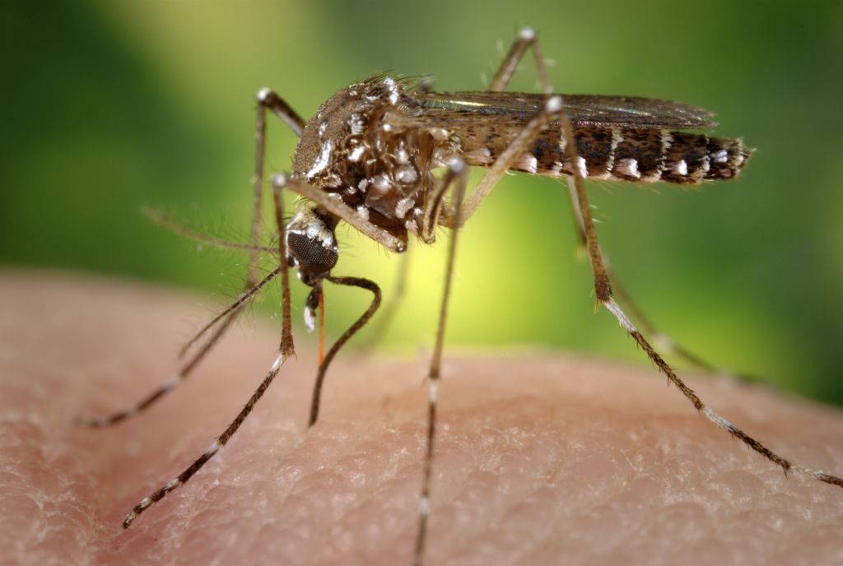
Propósito y pregunta a responder
El objetivo de este proyecto es predecir la cantidad de casos de dengue en una ciudad, según sus factores, en base a esto surge la pregunta principal.
¿Qué factores del ambiente son los que se deben tener en cuenta para predecir la propagación del dengue?

Slide 3
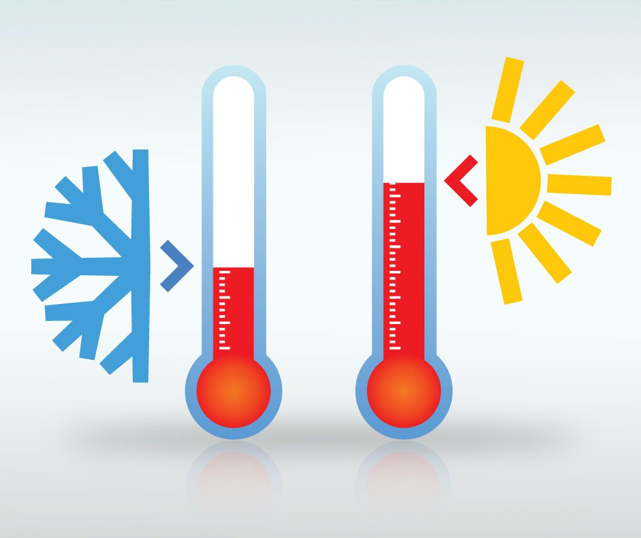

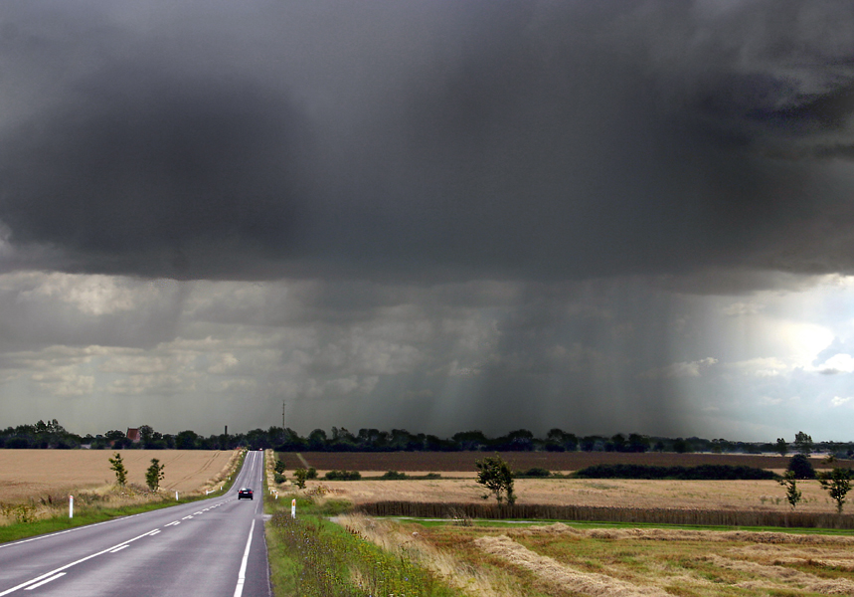
¿Qué contiene nuestro dataset?
Temperatura
-Unidades: °C, Kelvin.
-Rango de valores: 21.4 a 30.6°C,
294.89 a 302.61 Kelvin
Humedad
-Unidades: Gramo por kilogramo de aire [g*kg], relativa (%).
-Rango de valores:
11.71 a 20 [g*kg] , 57.78 a 98.61%
Precipitación
-Unidades: milimetros [mm]
-Rango de valores: 0 a 390 [mm]
Hay 1119 registros para cada factor climatológico

Slide 4
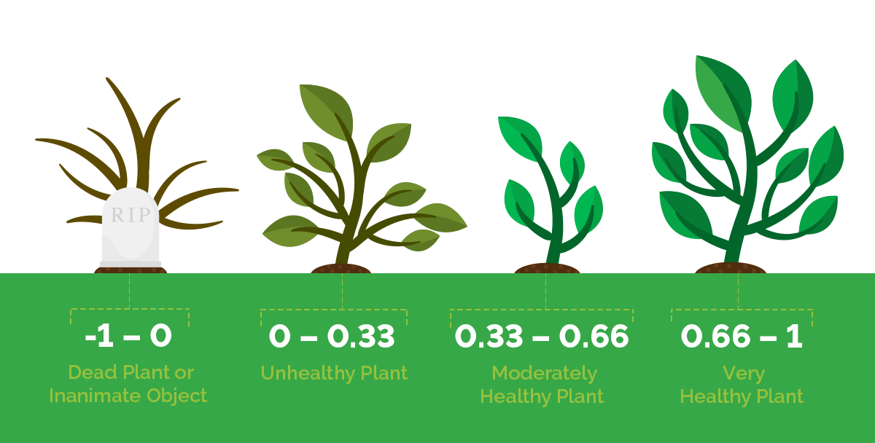
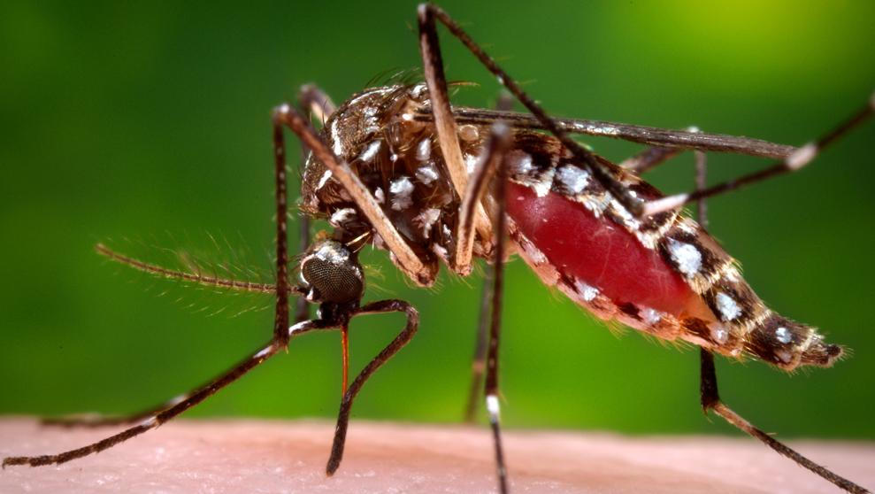
¿Qué contiene nuestro dataset?
NDVI
-Rango de valores: -0.45 a 0.54
Total de casos de dengue por semana
-Rango de valores: 0 a 329
Todo esto para dos ciudades: San Juan de puerto rico (sj) e Iquitos en Perú (iq)

Slide 5
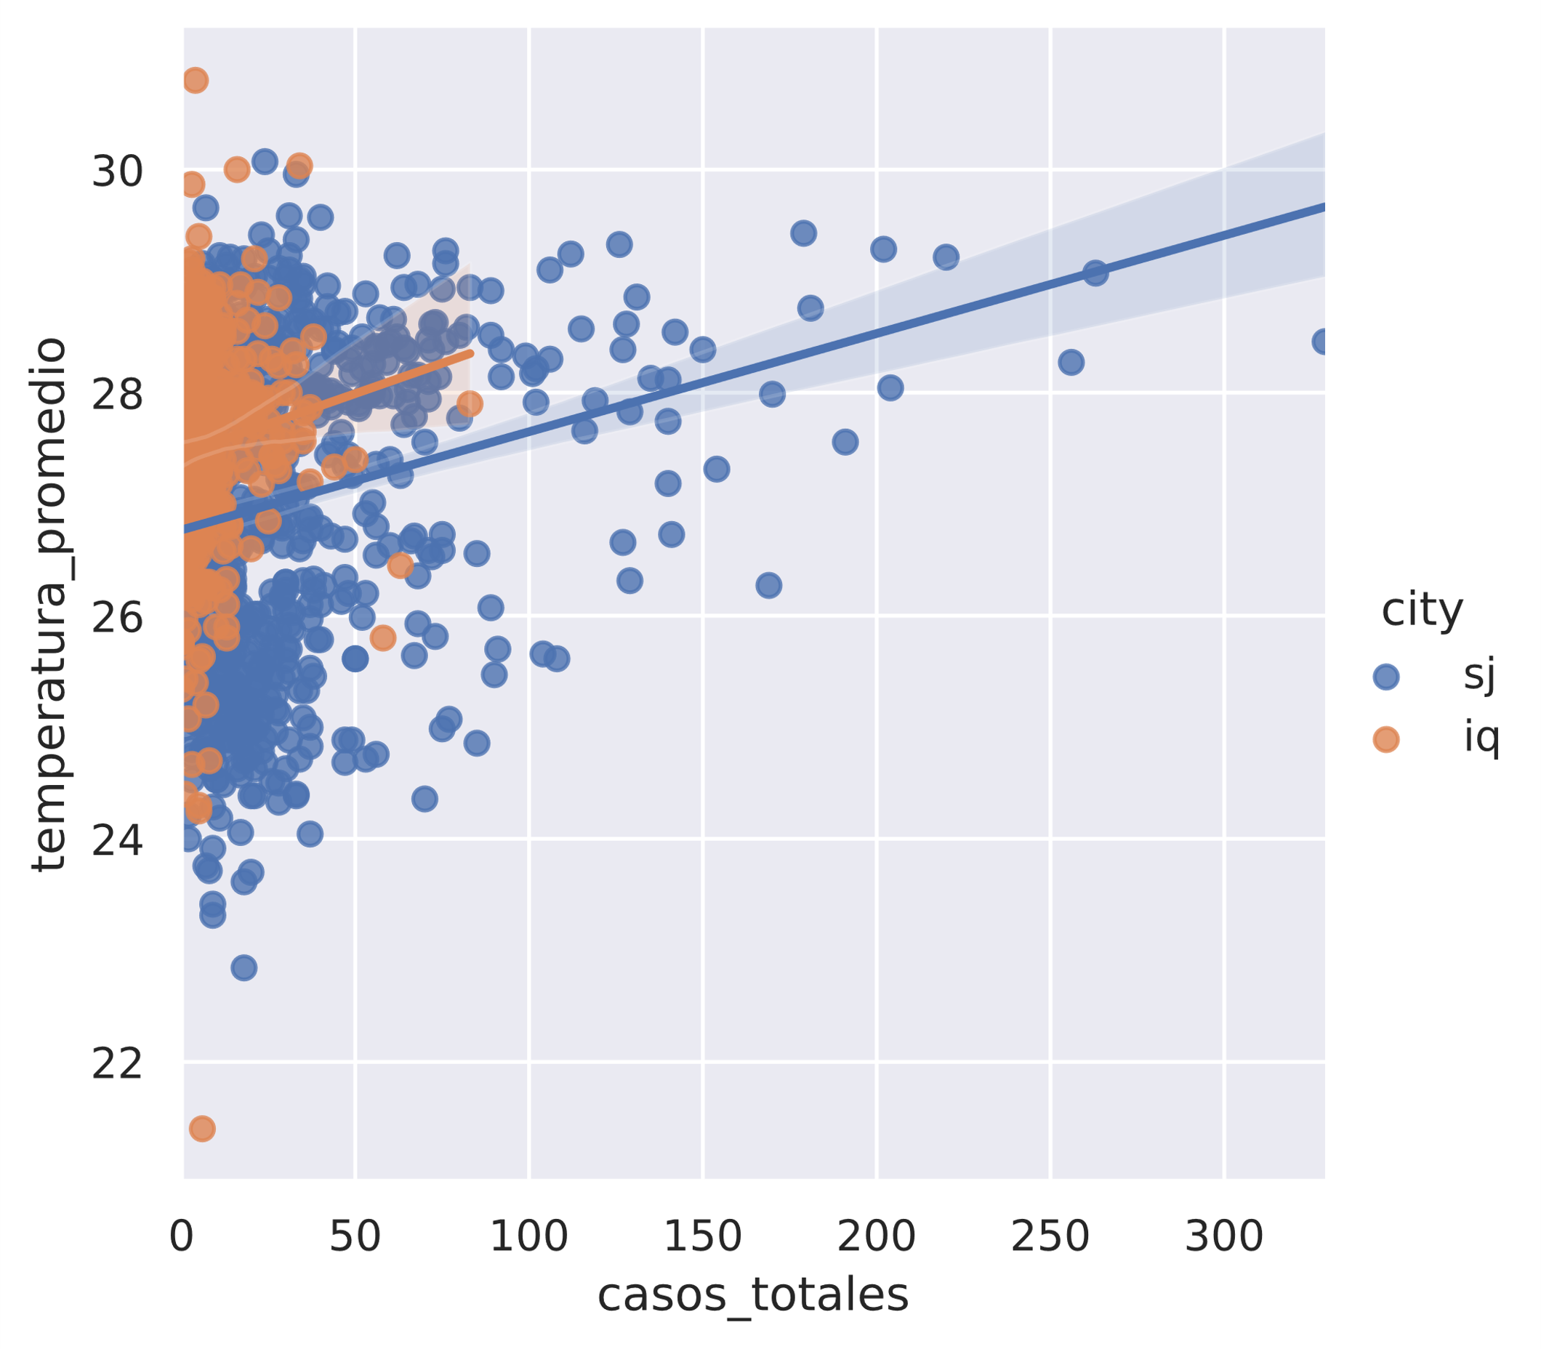
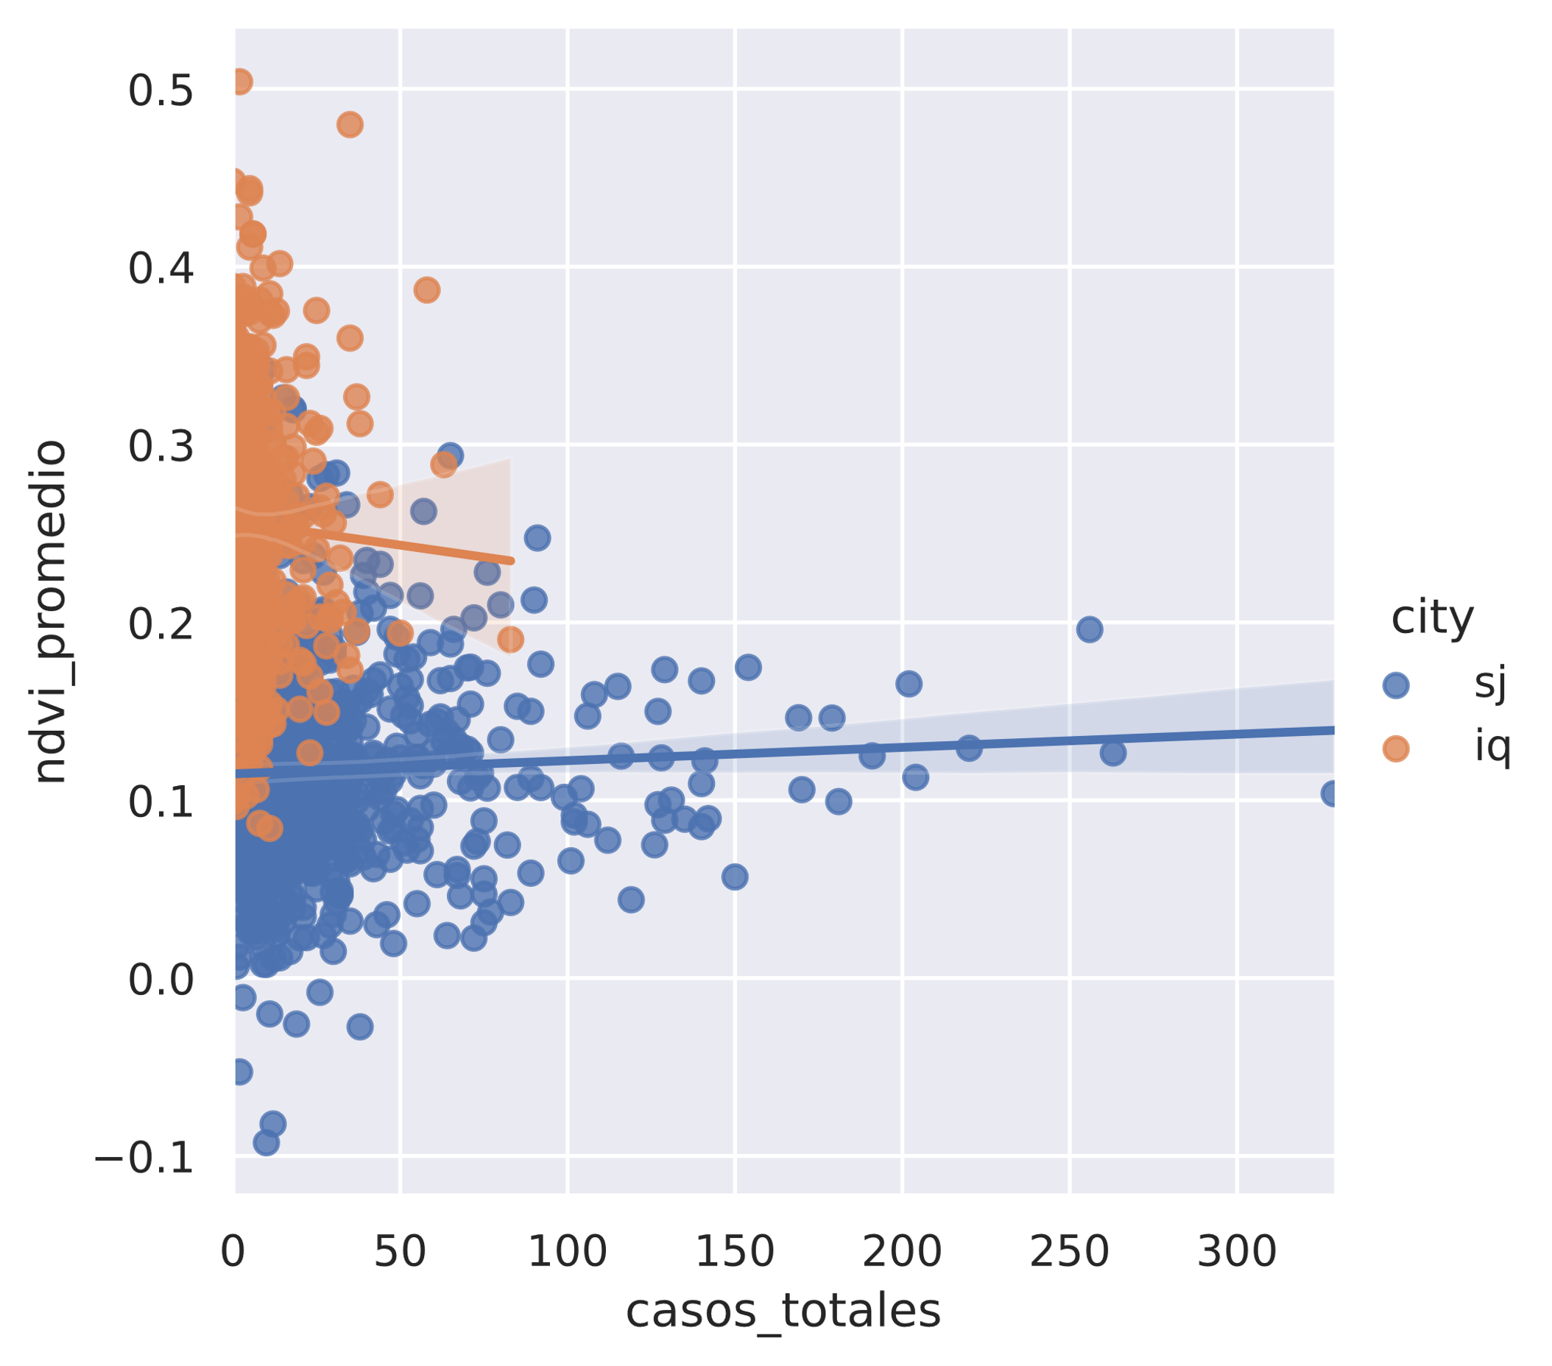
Gráfica de regresión lineal
De acuerdo con la gráfica a mayor temperatura, mayor cantidad de casos.
De acuerdo con la gráfica el NDVI cercanos 0.1 ocasiona más casos.

Slide 6
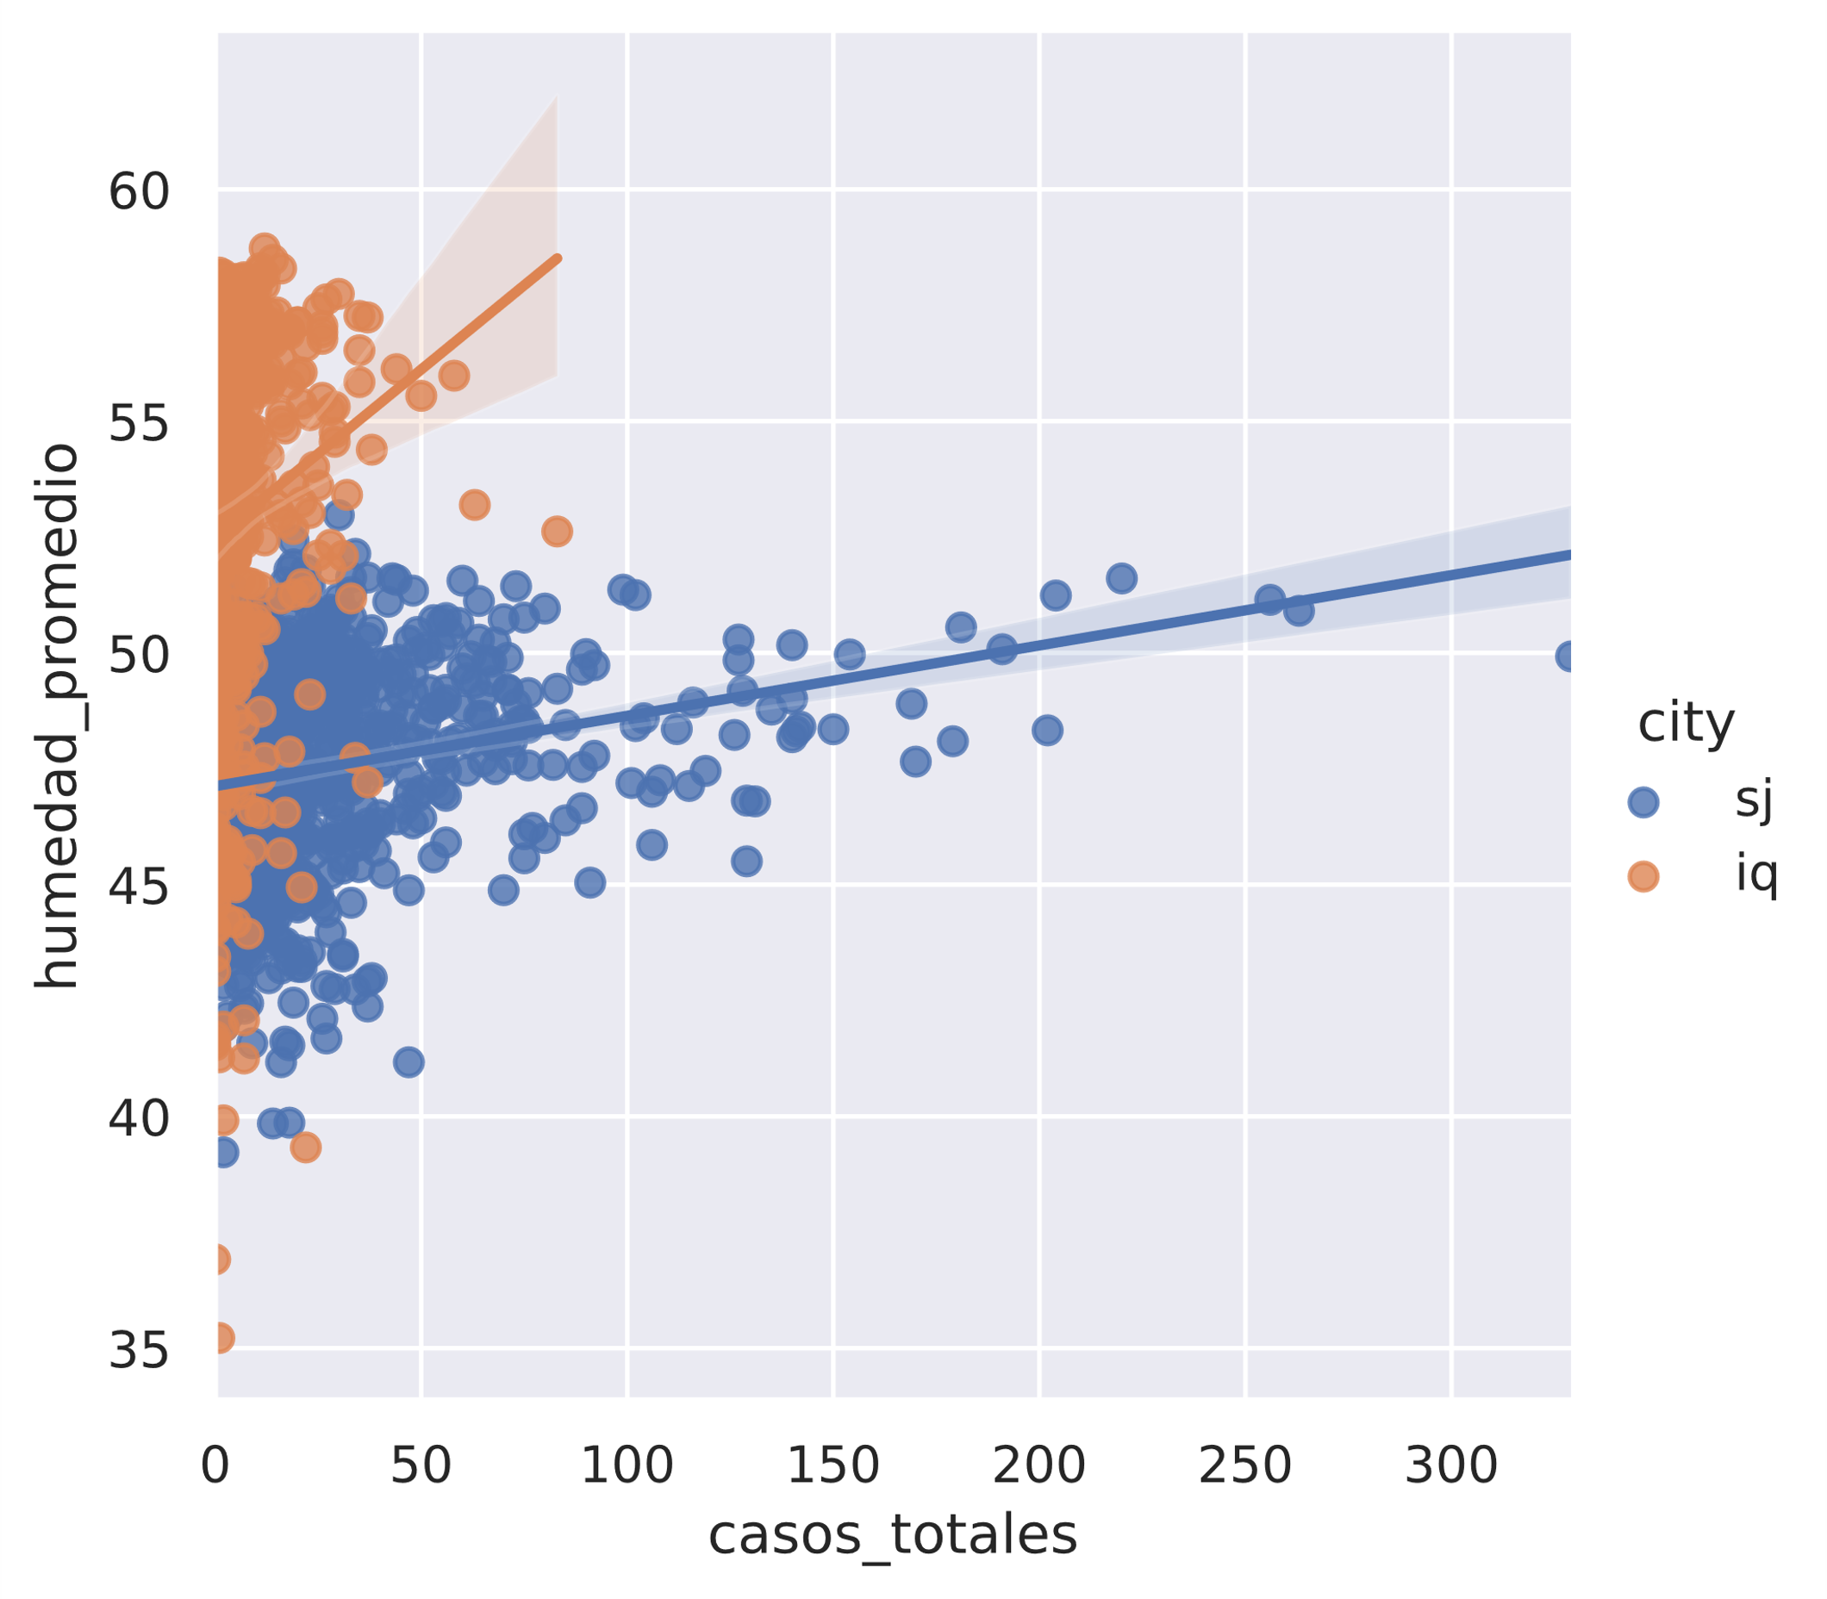
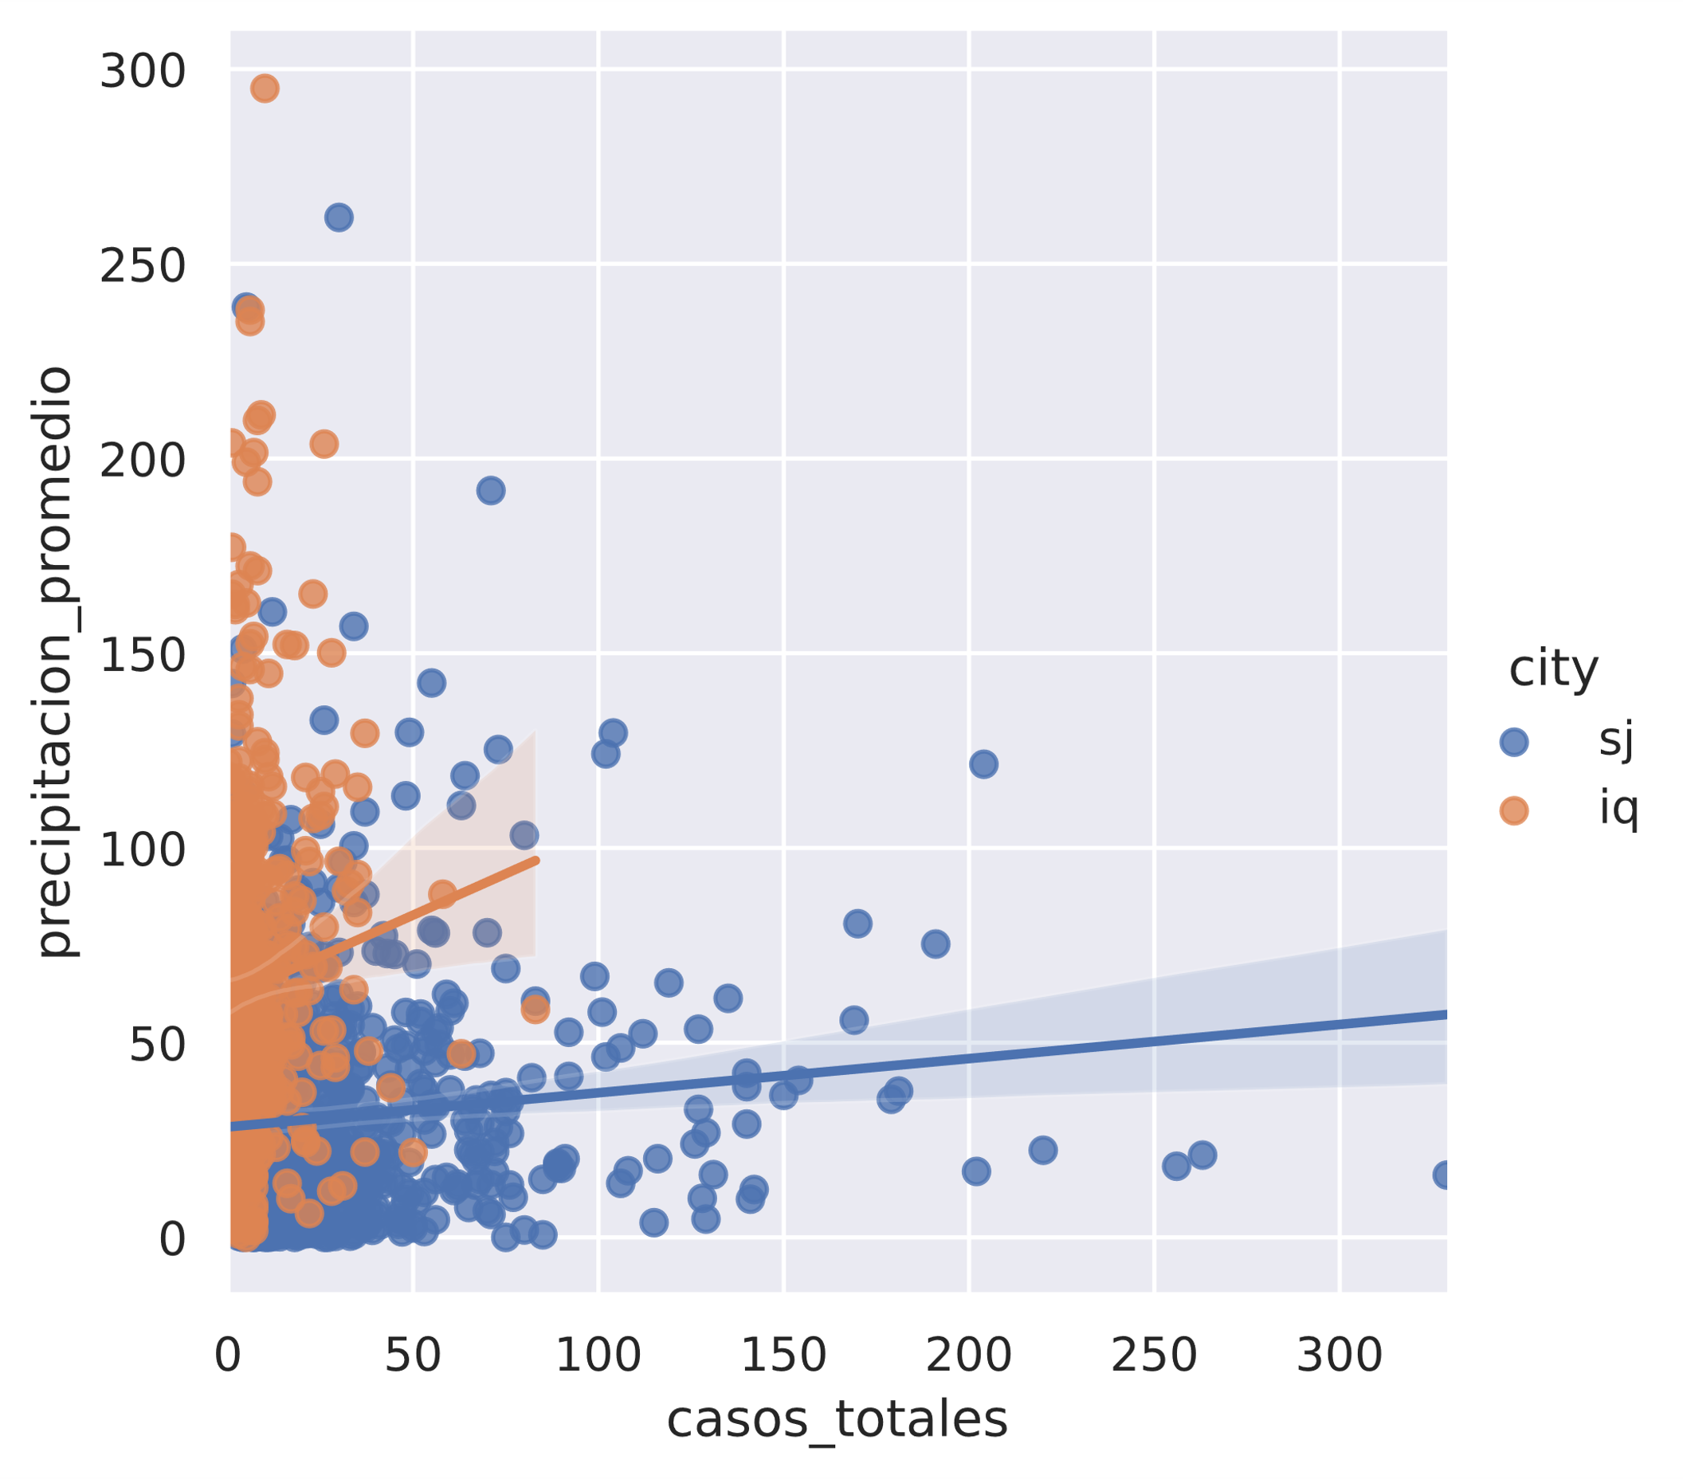
Gráfica de regresión lineal
De acuerdo con la gráfica, a mayor humedad mayor cantidad de casos.
De acuerdo con la gráfica, en precipitaciones de 100 hay mayor cantidad de casos.

Slide 7
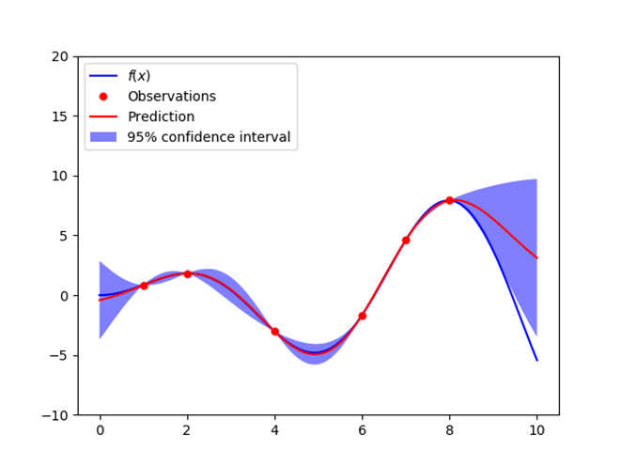
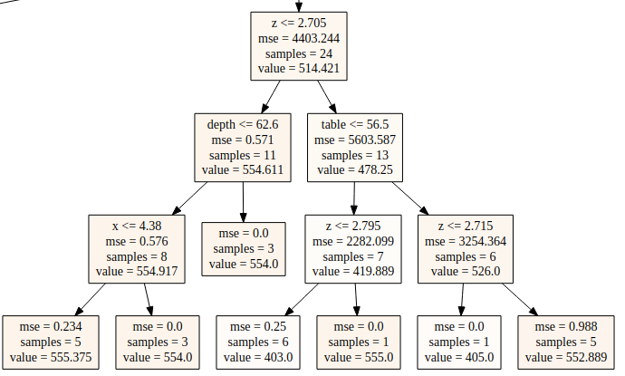
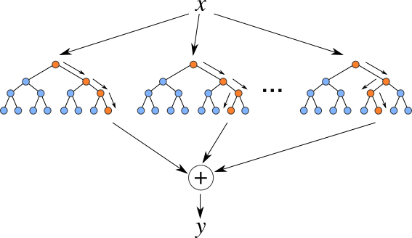
Aprendizaje supervisado
DecisionTreeRegressor (DTR)
GaussianProcessRegression(GPR)
RandomForestRegressor(RFR)
No es necesario tener normzalizados los datos.
Es muy versátil para usarla en entrenamientos.
No es afectado por el sobreajuste de datos

Slide 8
Tabla comparativa de métodos
Datos tomados de la ciudad de Iquitos
Método | Temperatura (C) | NDVI | Humedad | Precipitación
RFR | RMSE 3.253 (+/- 1.12629) | RMSE 3.164 (+/- 1.59908) | RMSE 3.173 (+/- 1.21401) | RMSE 3.193 (+/- 1.27601)
DTR | RMSE 3.111 (+/- 2.06094) | RMSE 3.176 (+/- 1.72913) | RMSE 3.166 (+/- 1.93092) | RMSE 3.129 (+/- 1.84861)
GPR | RMSE 93.632 (+/- 8346.54323) | RMSE 3.278 (+/- 1.41717) | RMSE 94.573 (+/- 6597.20752) | RMSE 3.429 (+/- 2.06630)

Slide 9
Tabla comparativa de métodos
Datos tomados de la ciudad de San Juan
Método | Temperatura (C) | NDVI | Humedad | Precipitación
RFR | RMSE 6.336 (+/- 8.34354) | RMSE 6.250 (+/- 3.71698) | RMSE 6.068 (+/- 4.57751) | RMSE 6.332 (+/- 3.20392)
DTR | RMSE 6.187 (+/- 4.82246) | RMSE 6.124 (+/- 7.08360) | RMSE 6.195 (+/- 6.05332) | RMSE 6.342 (+/- 1.96056)
GPR | 68.519 (+/- 2387.99180) | RMSE 6.463 (+/- 5.40583) | RMSE 119.684 (+/- 14186.46925) | RMSE 17.231 (+/- 219.73383)

Slide 10
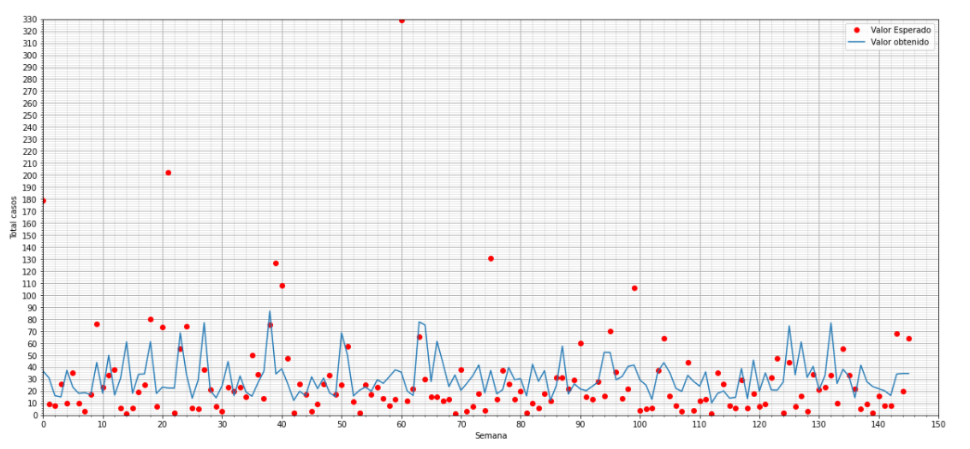
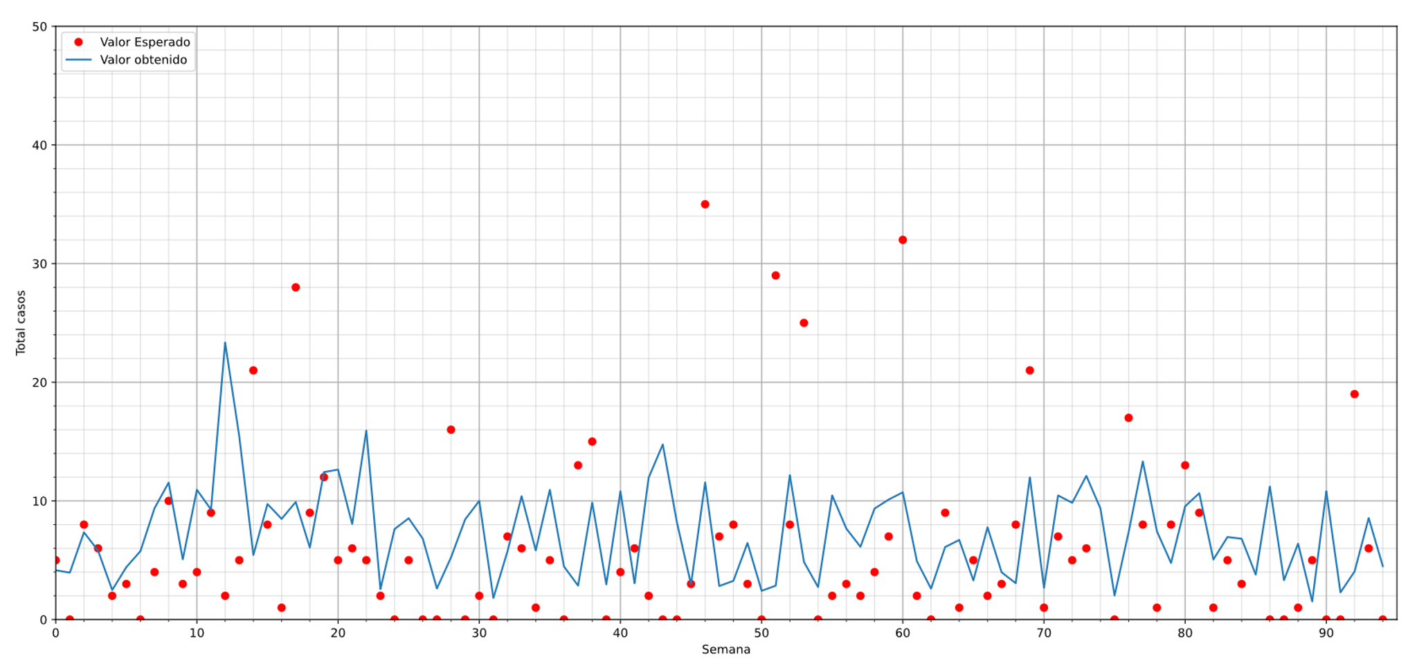
Comparativa ciudades
San Juan
Iquitos
Menor numero de casos en Iquitos a diferencia de San Juan dando una idea de los errores

Slide 11
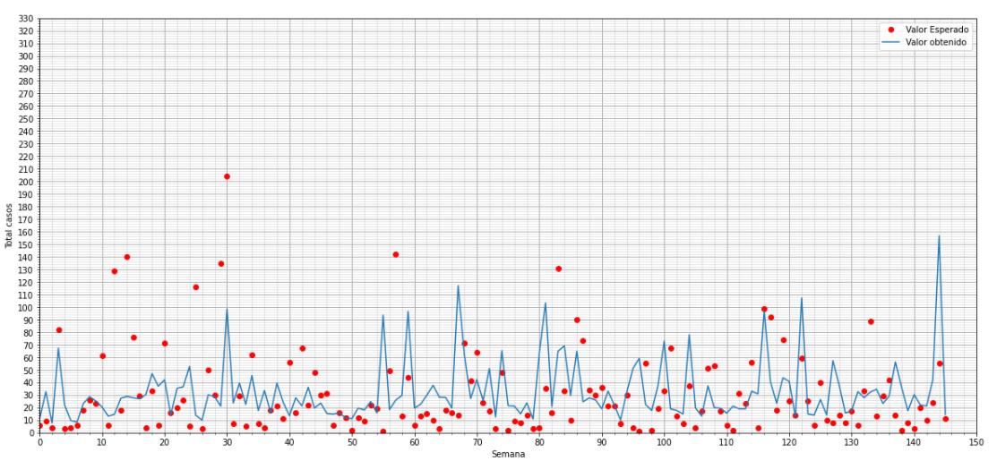
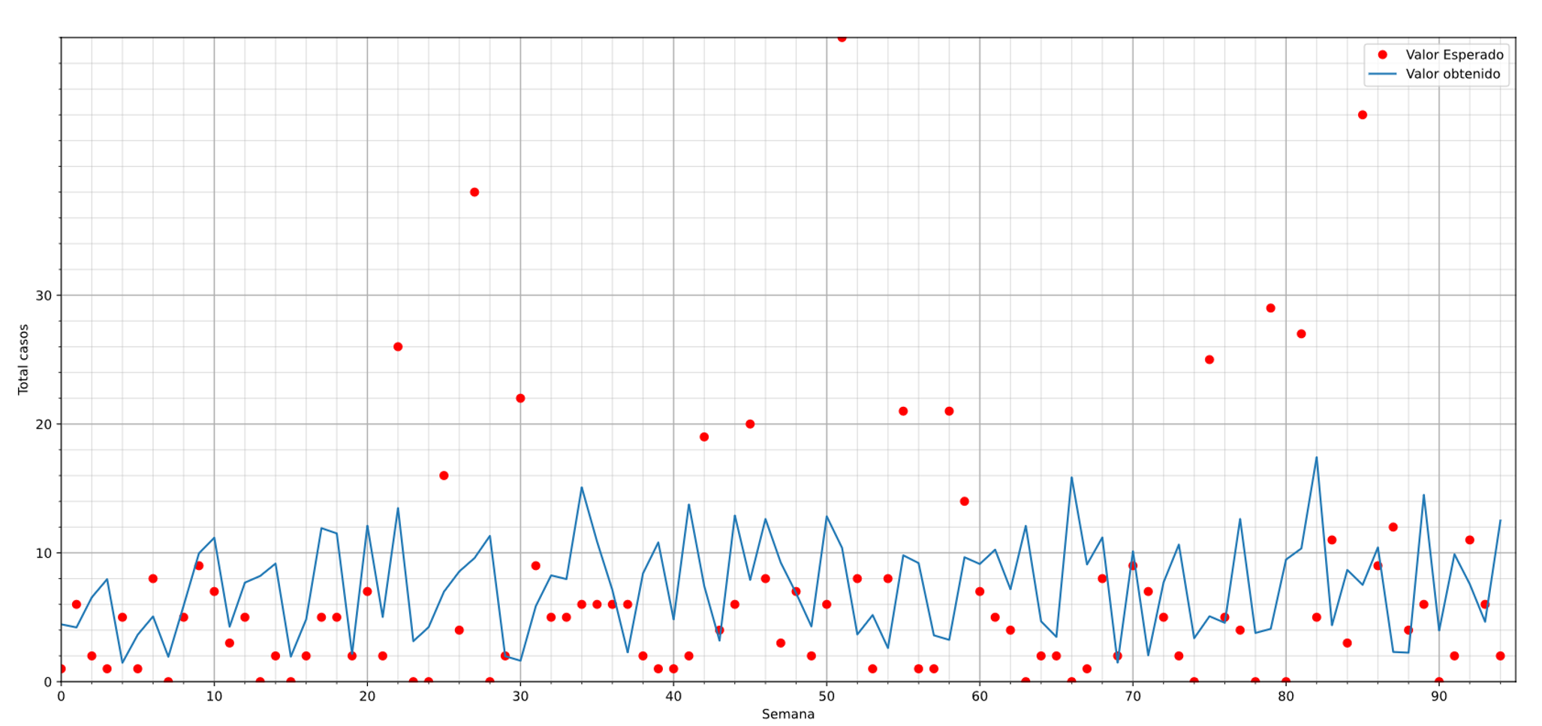
Comparativa de Factores
Temperatura K
En Iquitos no intenta predecir un numero de casos similar a las semanas mas afectados, a diferencia de San Juan

Slide 12
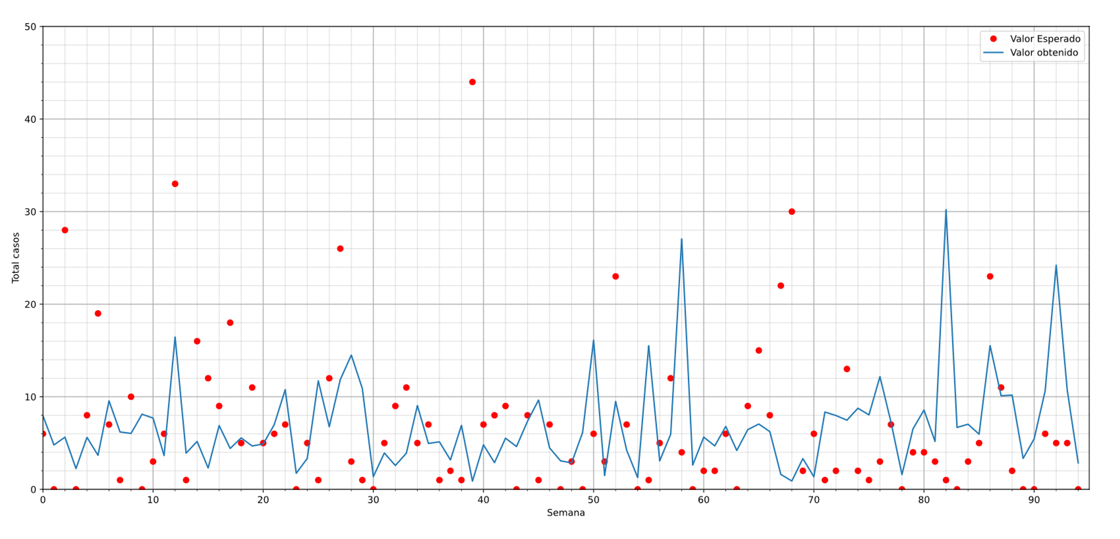
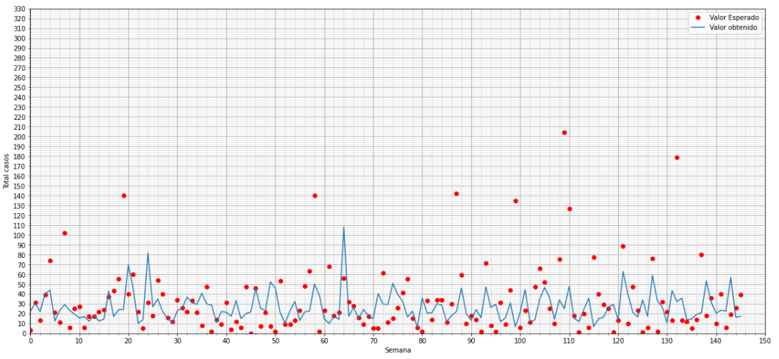
Comparativa de Factores
Temperatura C
A diferencia de los grados K, en San Juan no intenta predecir un numero de casos similar a las semanas mas afectados, a diferencia de Iquitos

Slide 13
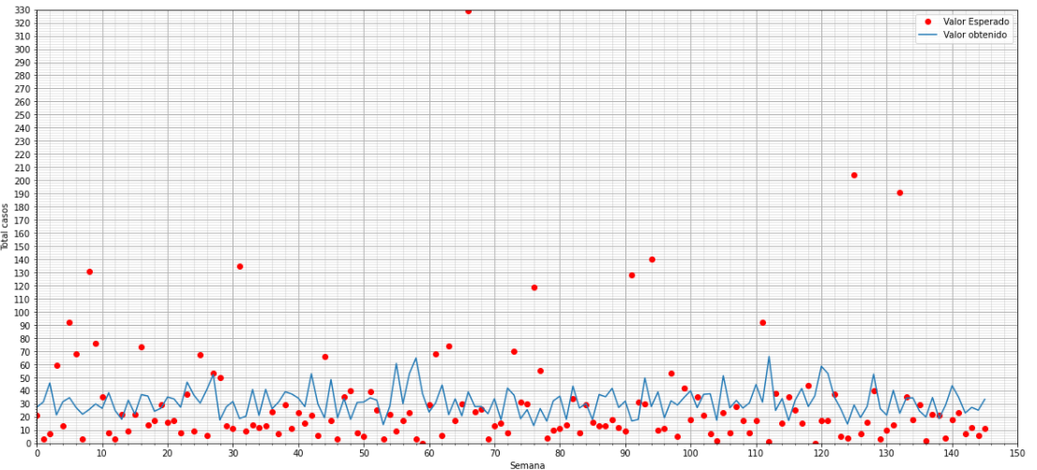
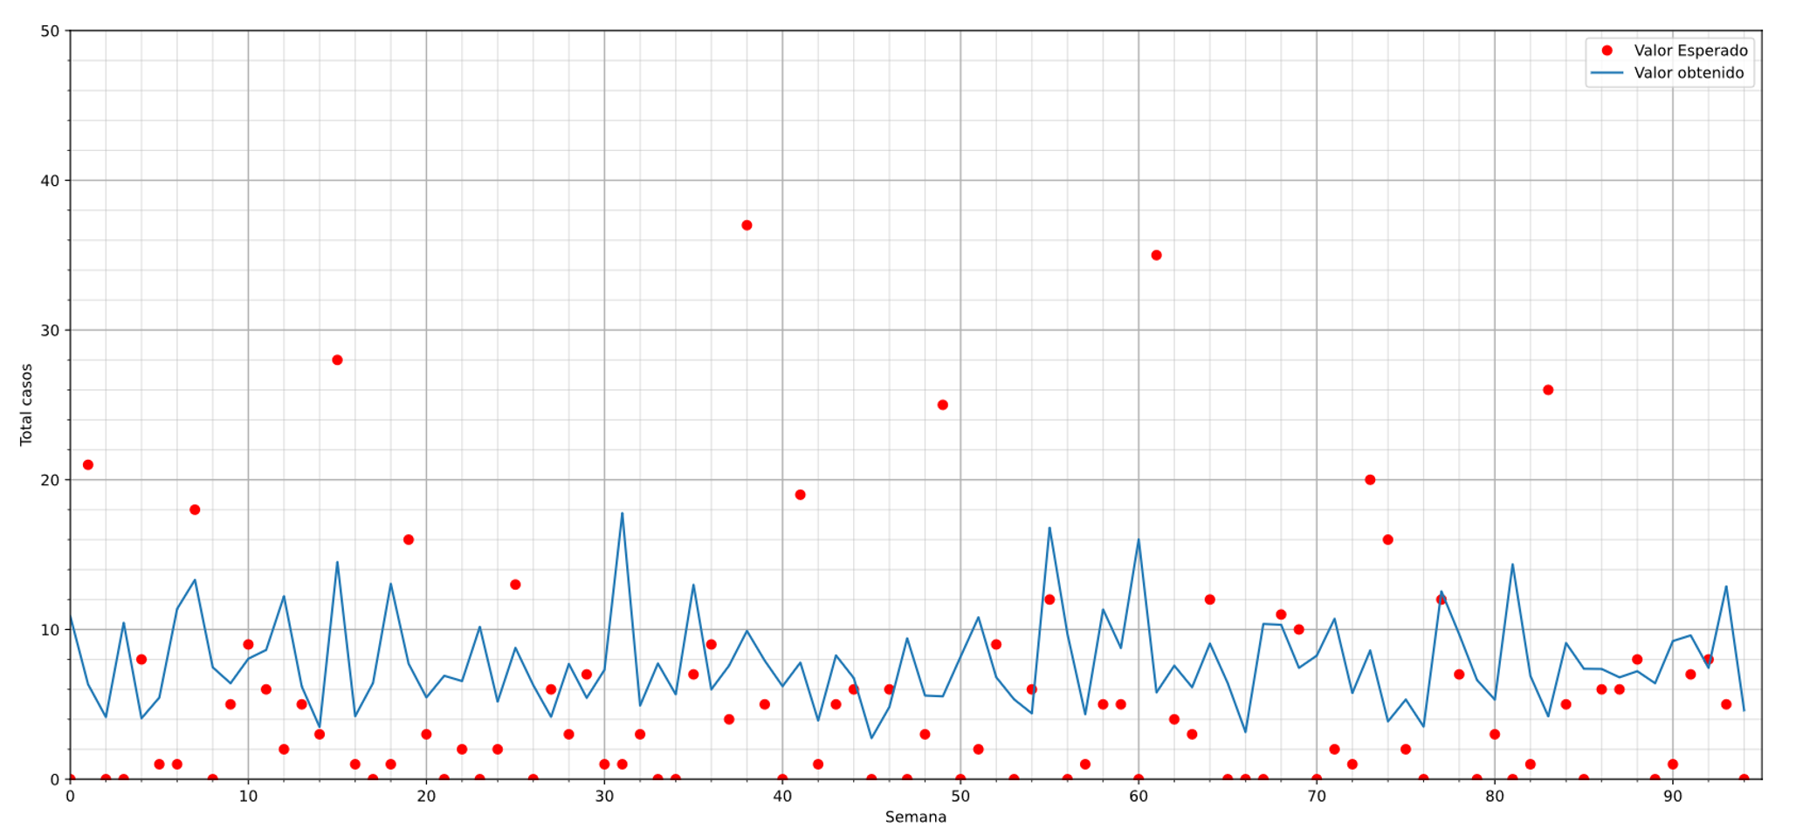
Comparativa de Factores
NDVI
En San Juan no superan los 70 casos, comportamiento un tanto plano, en Iquitos los 20

Slide 14
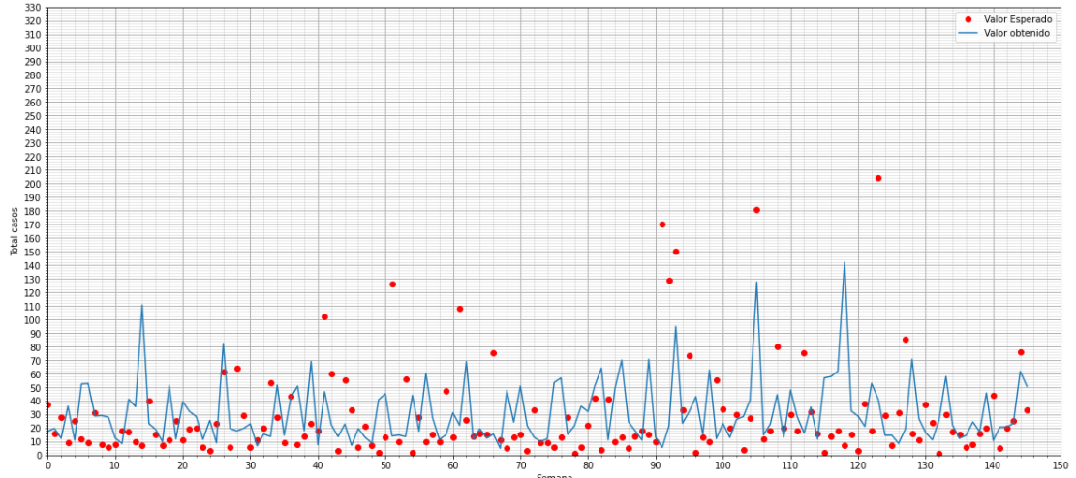
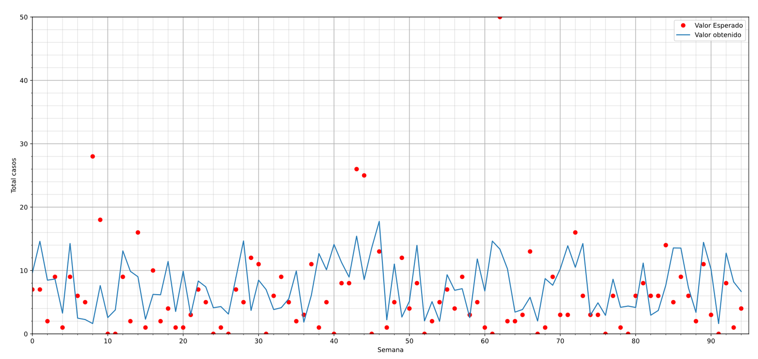
Comparativa de Factores
Humedad
Comportamiento sobresaliente para San Juan, mientras que en Iquitos predice casos con diferencias con poco error.

Slide 15
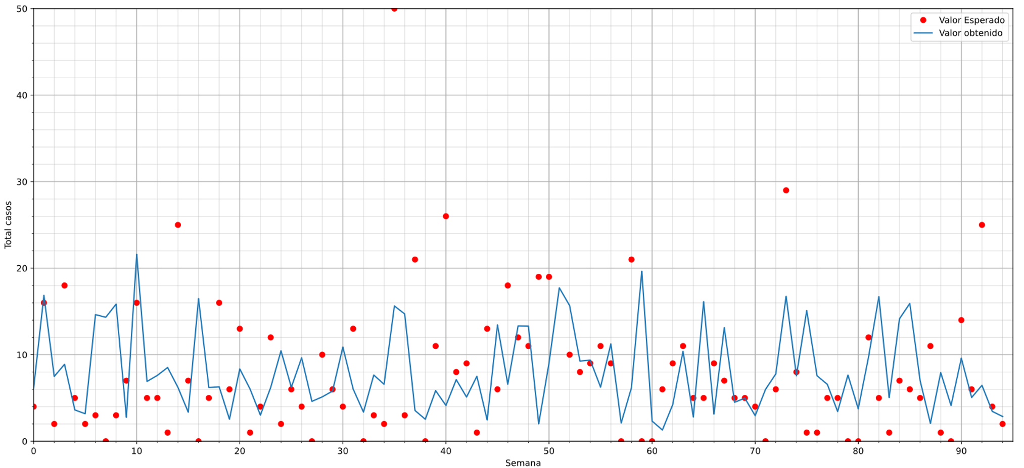
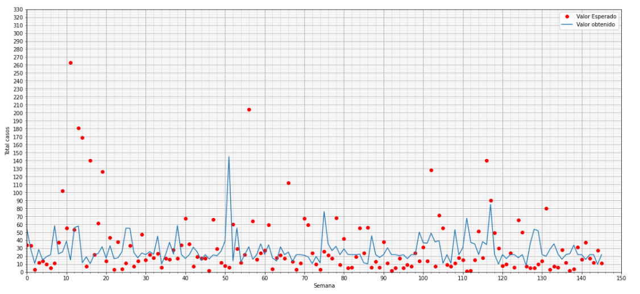
Comparativa de Factores
Precipitación
Buen Comportamiento en Iquitos, y en San Juan en las semanas de casos menores.

Slide 16
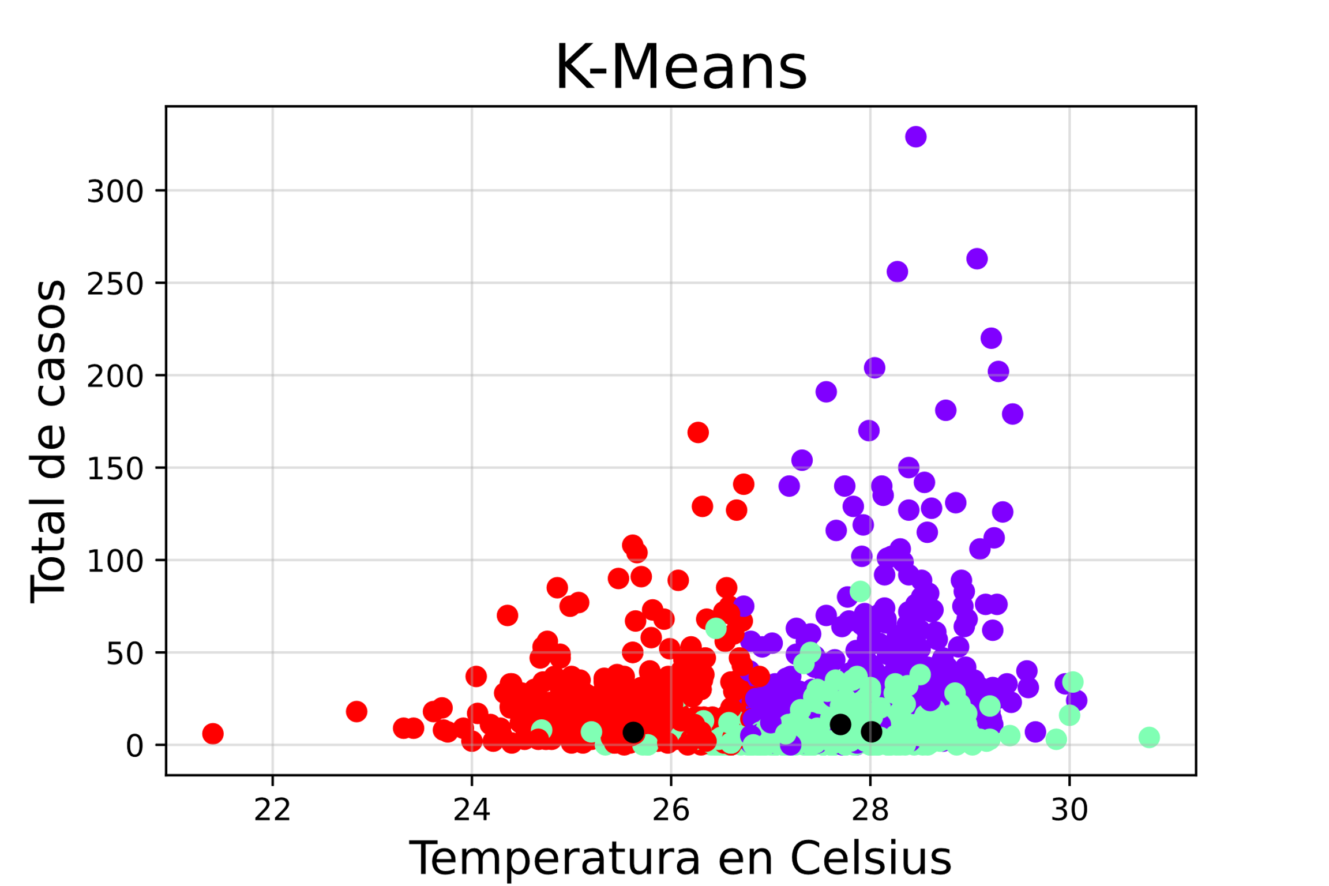
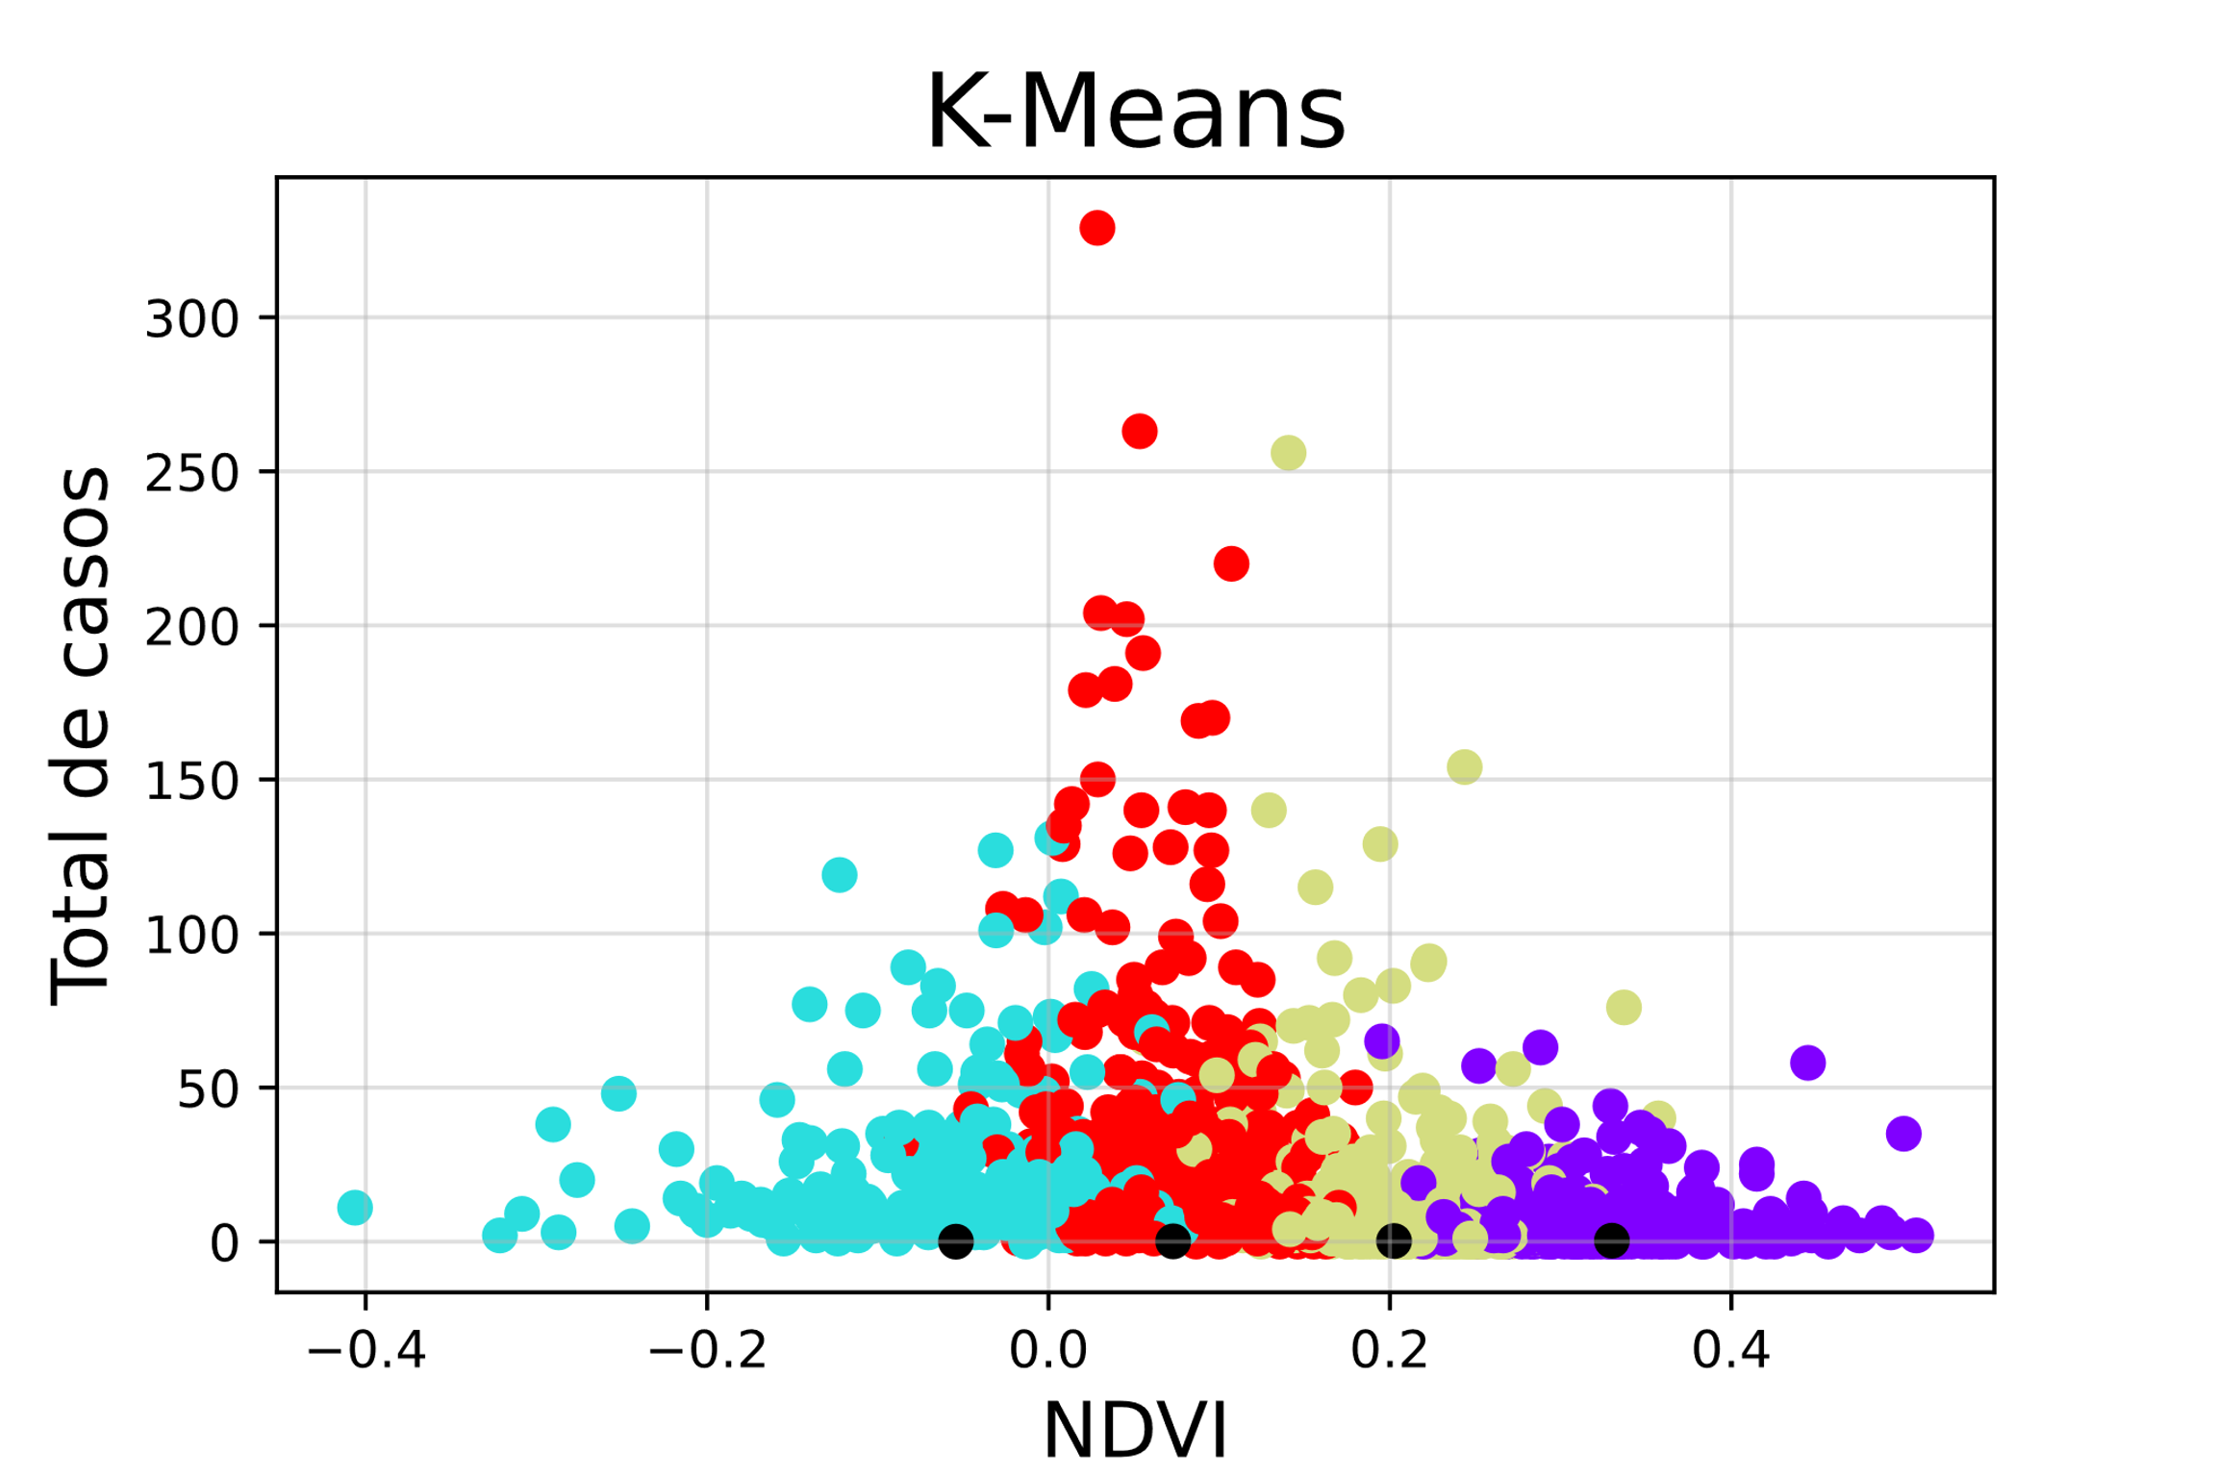
Aprendizaje no supervisado
En temperaturas de 28 a 30 °C tiende a haber más casos.
Cuando el NDVI equivale a 0,1 suelen haber más casos.

Slide 17
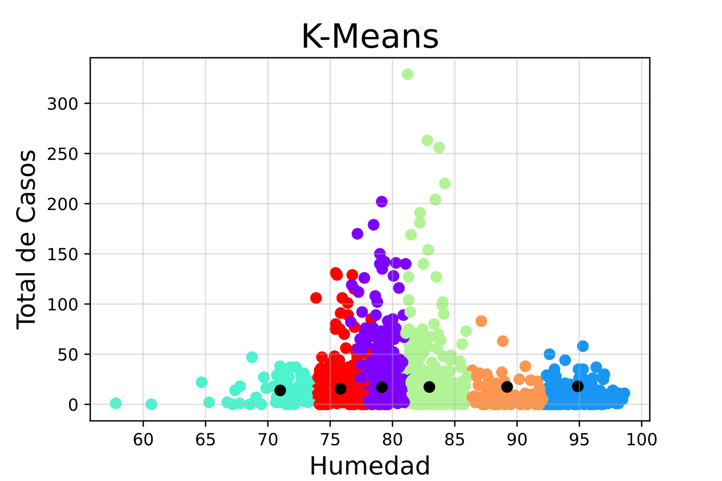
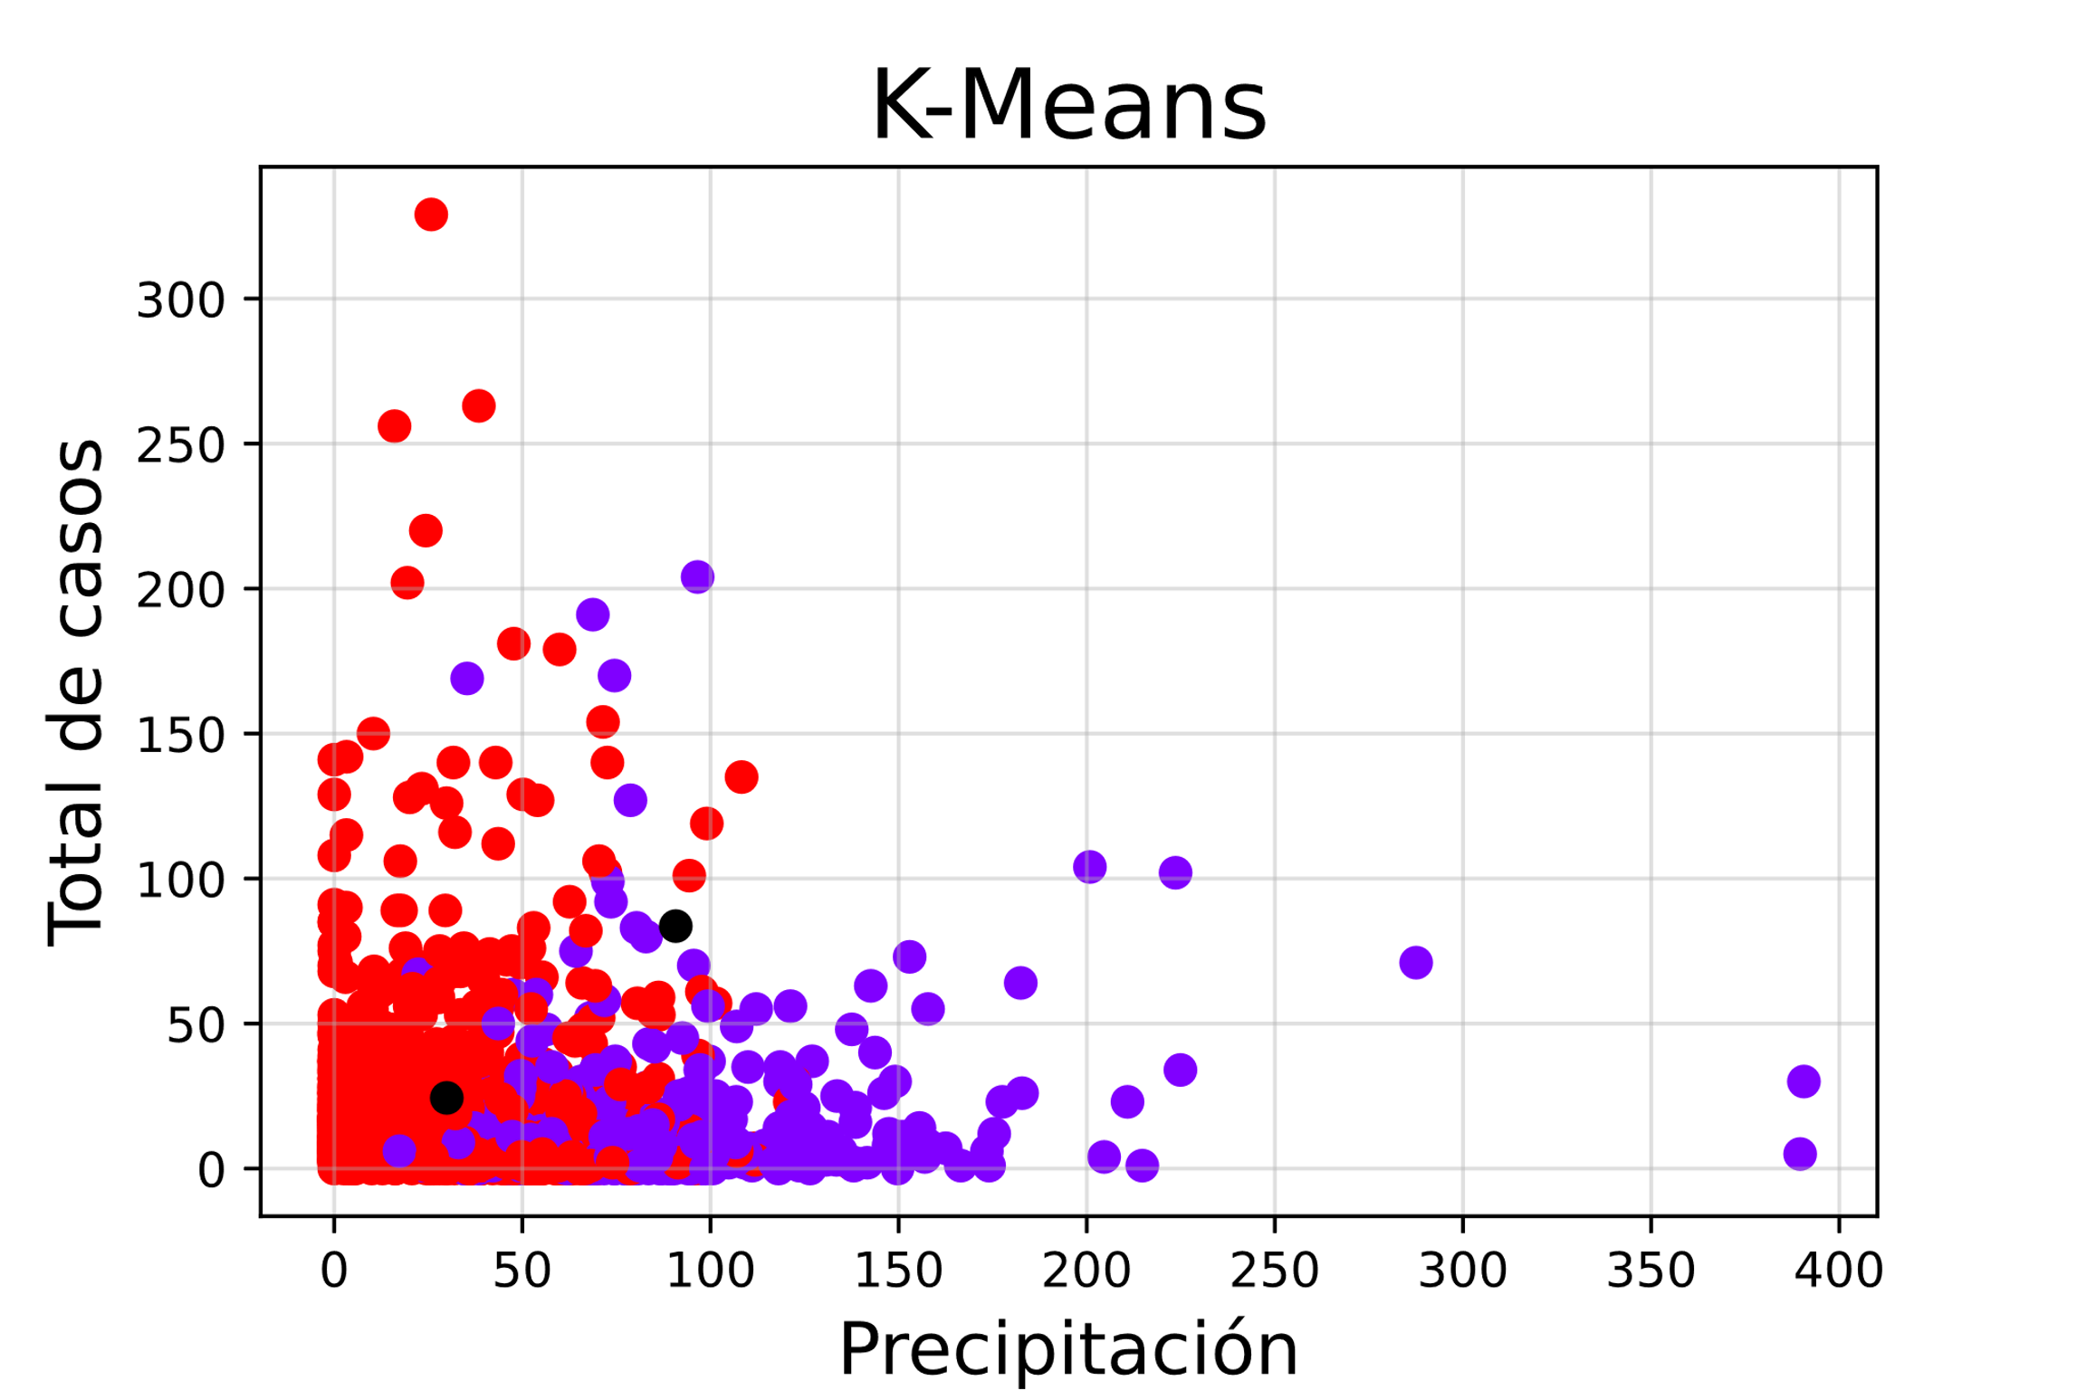
Aprendizaje no supervisado
Se presentan más casos en niveles de humedad de 80-85%.
Se presentan más casos en precipitaciones menores a 100 [mm].

Slide 18
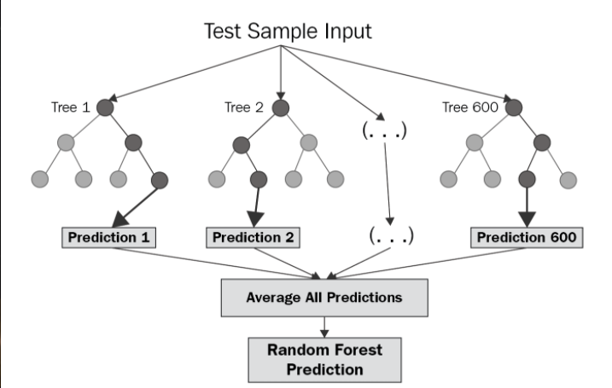

CONCLUSIONES
Los dos estimadores que muestran mejores resultados mas cercanos a los casos de dengue son los estimadores de Random Forest Regression y Decision Tree Regression.

Slide 19
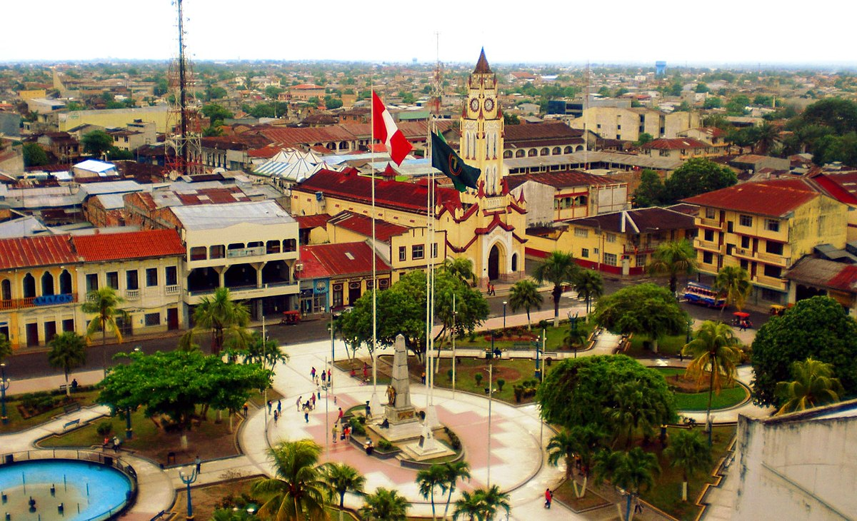
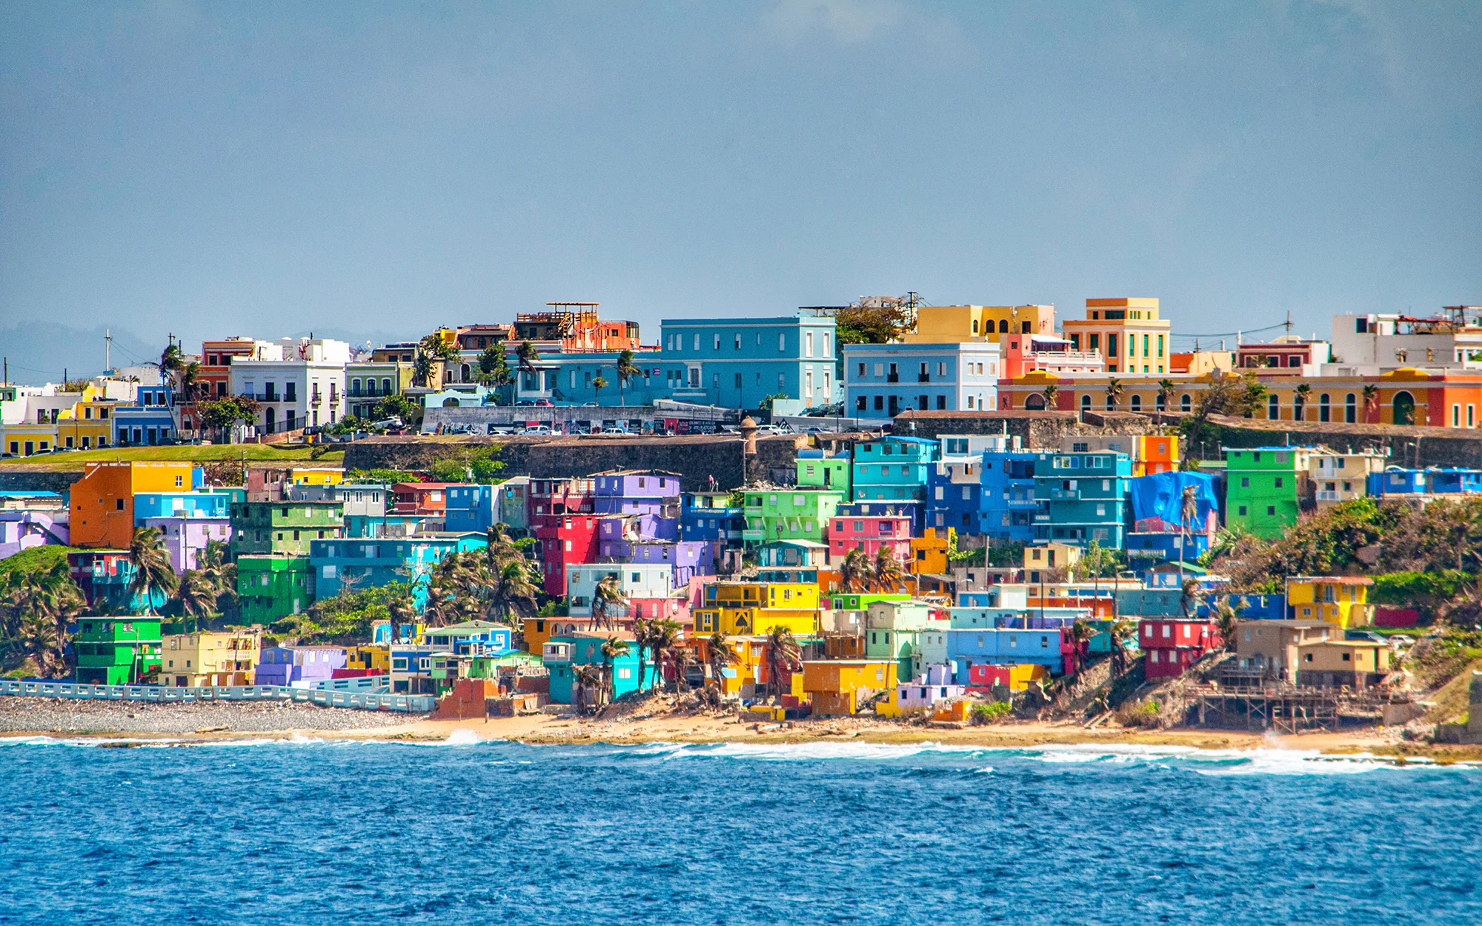

CONCLUSIONES
Los algoritmos implementados para predecir el numero de casos tuvieron un mejor funcionamiento en la ciudad de Iquitos, a diferencia de San Juan.
IQUITOS
RMSE
SAN JUAN

Slide 20

CONCLUSIONES
La implementación de Kmeans permite en los factores de propagación identificar grupos en un rango de valores donde hay mayor números de casos.

Slide 21
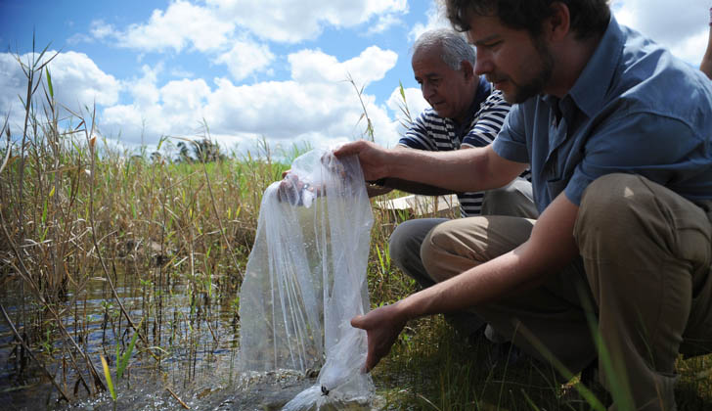

CONCLUSIONES
Por ultimo el factor que mas ayudó para las distintas pruebas de machine learning supervisado y no supervisado fue la humedad por tener la menor distancia media cuadrática mínima (RMSE), y por identificar de mejor manera grupos con el Kmeans.

Slide 22


Trabajo futuro y ambición
Más información: https://www.drivendata.org/competitions/44/dengai-predicting-disease-spread/

Slide 23


